Slide 1
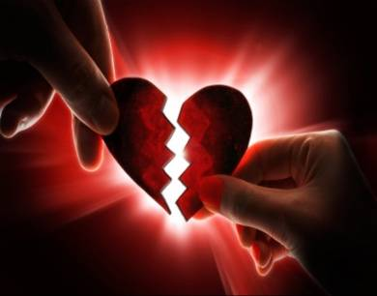
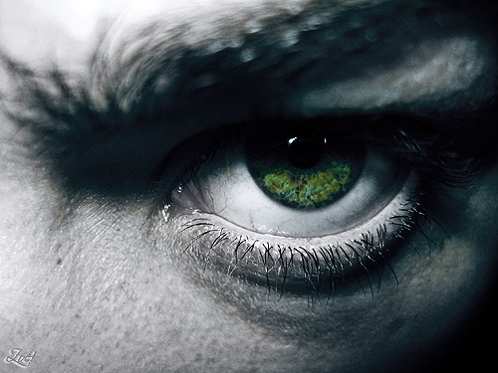


No dejes morir
Al Amor
José Luis
AIMABLE

Slide 2
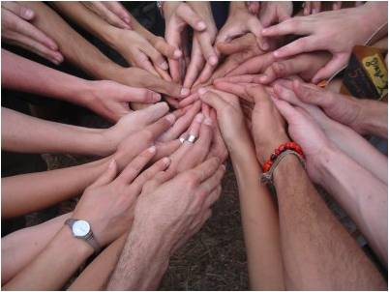

Hubo una vez en la historia del mundo un día terrible en el que el ODIO, que es el rey de los malos sentimientos, los defectos y las malas virtudes, convocó a una reunión urgente con todos ellos.

Slide 3
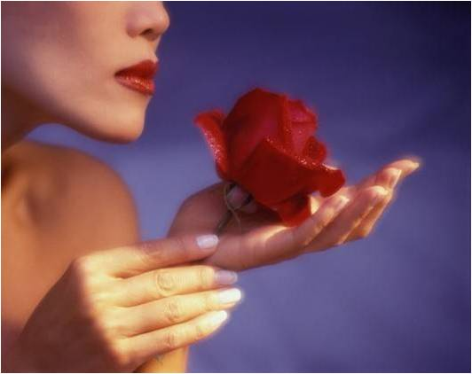
Todos los sentimientos negros del mundo y los deseos más perversos del corazón humano llegaron a esta reunión con curiosidad de saber cuál era el propósito.

Slide 4
Cuando estuvieron todos habló el ODIO y dijo: "los he reunido aquí a todos porque deseo con todas mis fuerzas matar a alguien". Los asistentes no se extrañaron mucho pues era el ODIO que estaba hablando y él siempre quiere matar a alguien,

Slide 5
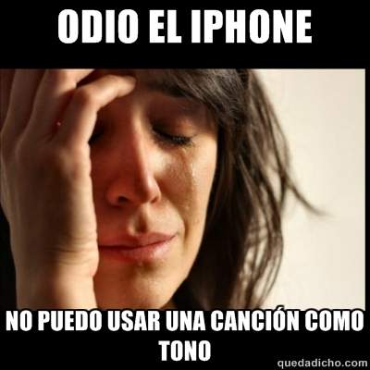
sin embargo todos se preguntaban entre sí quien seria tan difícil de matar para que el ODIO los necesitara a todos. "Quiero que maten al AMOR", dijo. Muchos sonrieron malévolamente pues más de uno le tenía ganas.

Slide 6
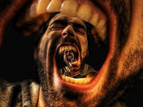
El primer voluntario fue el MAL CARÁCTER, quien dijo: "Yo iré, y les aseguro que en un año el AMOR habrá muerto, provocaré tal discordia y rabia que no lo soportará".

Slide 7
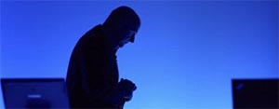
Al cabo de un año se reunieron otra vez y al escuchar el reporte del MAL CARÁCTER quedaron tan decepcionados. Lo siento, lo intenté todo pero cada vez que yo sembraba una discordia, el Amor la superaba y salía adelante.

Slide 8

Fue entonces cuando, muy diligente, se ofreció la AMBICIÓN que haciendo alarde de su poder dijo: "En vista de que El Mal Carácter fracasó, iré yo. Desviaré la atención del Amor hacia el deseo por la riqueza y por el poder. Eso nunca lo ignorará".

Slide 9

Y empezó la ambición el ataque hacia su víctima quien efectivamente cayó herida pero después de luchar por salir adelante renunció a todo deseo desbordado de poder y triunfó de nuevo.

Slide 10
Furioso el Odio, por el fracaso de la Ambición envió a los CELOS, quienes burlones y perversos inventaban toda clase de artimañas y situaciones para despistar el amor y lastimarlo con dudas y sospechas infundadas. Pero el Amor confundido lloró, y pensó, que no quería morir y con valentía y fortaleza se impuso sobre ellos y los venció.

Slide 11

Año tras año, el Odio siguió en su lucha enviando a sus más hirientes compañeros, envió a la frialdad, al egoísmo, a la cantaleta, la indiferencia, la pobreza, la enfermedad y a muchos otros que fracasaron siempre, porque cuando el Amor se sentía desfallecer tomaba de nuevo fuerza y todo lo superaba.

Slide 12
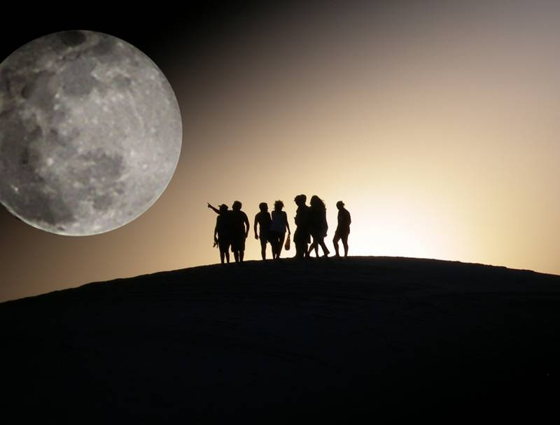
El Odio convencido de que el Amor era invencible les dijo los demás: Nada que hacer. El Amor ha soportado todo, llevamos muchos años insistiendo y no lo logramos. De pronto de un rincón del salón se levantó un sentimiento poco conocido, que vestía todo de negro y con un sombrero gigante que caía sobre su rostro y no lo dejaba ver, su aspecto era fúnebre como el de la muerte

Slide 13
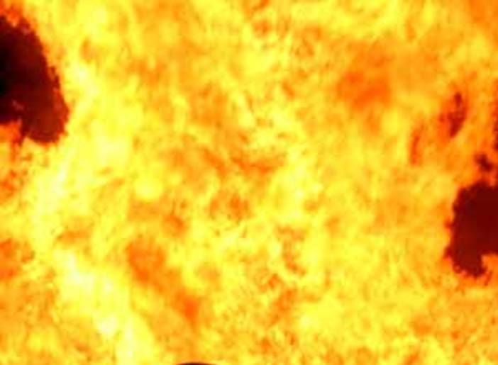
"Yo mataré el Amor, dijo con seguridad". Todos se preguntaron quien era ese que pretendía hacer solo, lo que ninguno había podido. El Odio dijo, ve y hazlo. Tan solo había pasado algún tiempo cuando el Odio volvió a llamar a todos los malos sentimientos para comunicarles después de mucho esperar por fin EL AMOR HABÍA MUERTO.

Slide 14
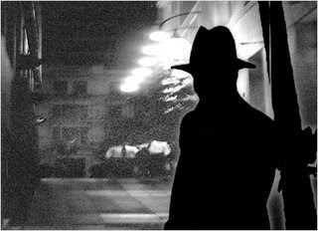
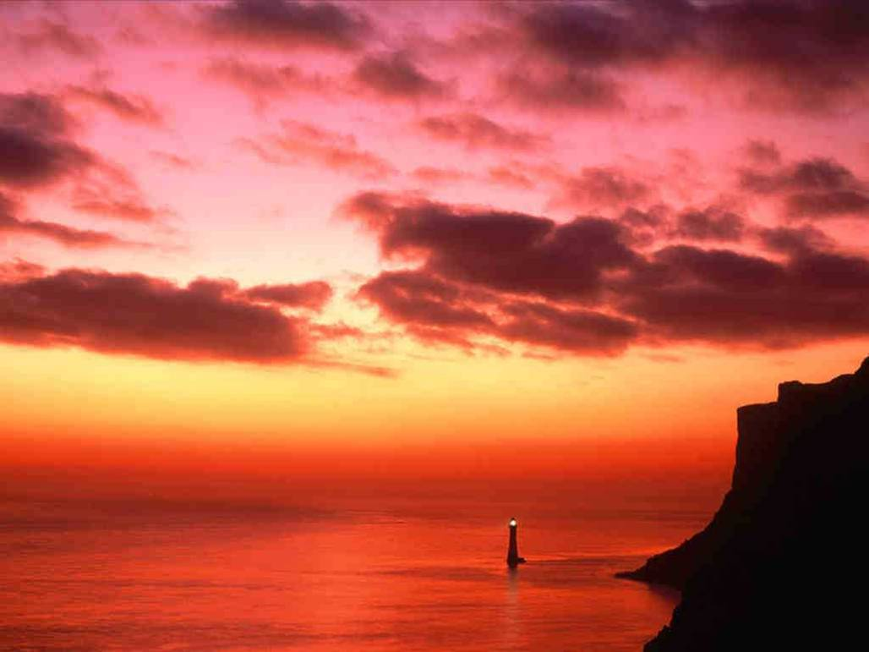
Todos estaban felices pero sorprendidos. Entonces el sentimiento del sombrero negro habló: "Ahí les entrego el Amor totalmente muerto y destrozado y sin decir mas se marchó".

Slide 15
Espera dijo el Odio, en tan poco tiempo lo eliminaste por completo, lo desesperaste y no hizo el menor esfuerzo para vivir. ¿Quién eres? El sentimiento levantó por primera vez su horrible rostro y dijo;
SOY LA RUTINA.

Slide 16
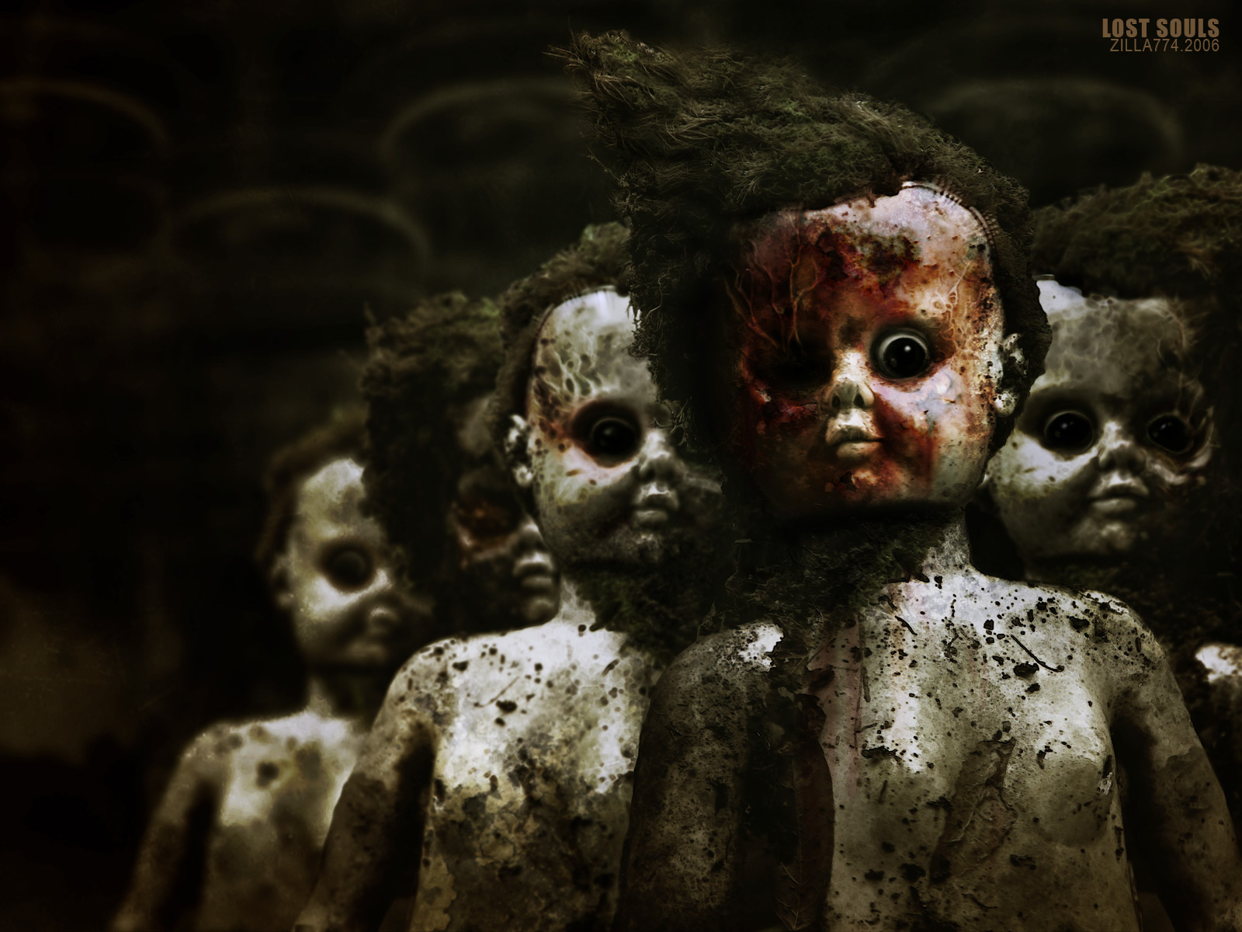

Un Fuerte Abrazo
Que tengas un
buen día!
FOTOS DE LARED
Autor del texto desconocido por mi.
José Luis

Slide 17




Accede a la sección que desees desde aquí:
PPS Exclusivos
Dedicatorias | Fechas Especiales | Graciosos | Historia y arte | Lugares | Musicales
Naturaleza y Ciencias | Política | Reflexión | Religiosos | Románticos | Salud
Si deseas recibir pps periódicamente en tu correo electrónico subscríbete aquí:

